Slide 1
Impact of Random Failures and Attacks on Poisson and Power-Law Random Networks
实验结论总结

Slide 2
1. RESILIENCE TO RANDOM FAILURES

Slide 3
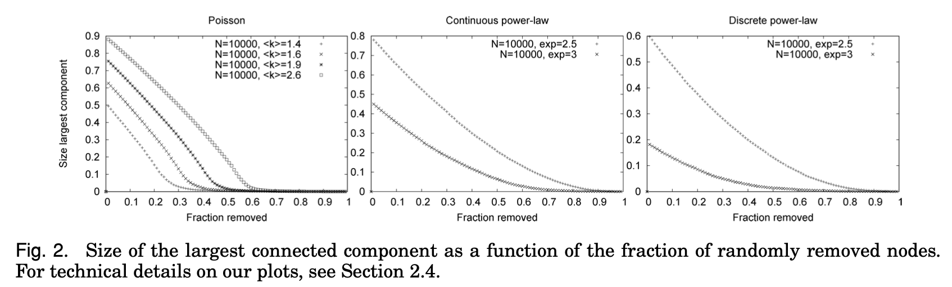
1. Random Node Failures 最大连通分量的大小作为随机删除节点的分数的函数

Slide 4
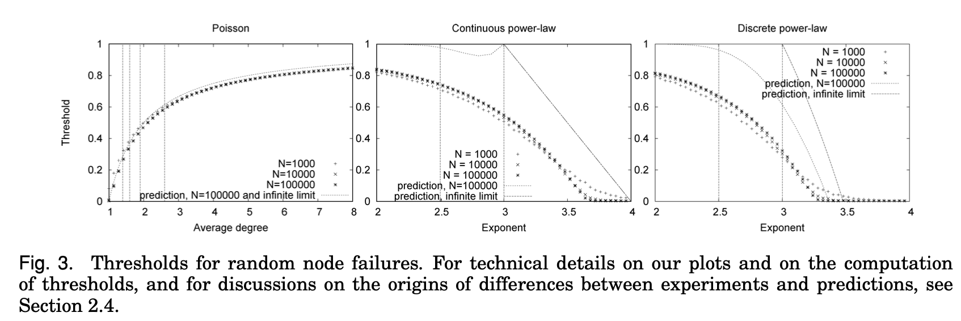
1. Random Node Failures 随机节点故障的阈值

Slide 5
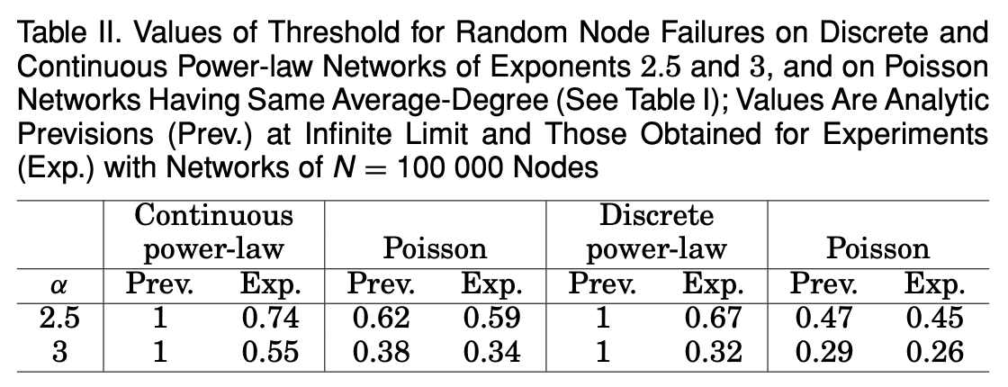
1. Random Node Failures

Slide 6
结论
1. 而泊松分布网络显示出明确的阈值，在幂律分布网络中，必须移除所有节点或链接才能导致网络崩溃
2. 随机链接故障与随机节点故障非常相似（没放删除链接的图），然而，链接视角并不会在质量上改变观察结果，但在阈值处移除的链接比移除的节点的比例要大得多
3. 幂律分布网络对随机故障的韧性要高得多
4. 即使对于非常大的N值，泊松分布网络和幂律分布网络之间的差异通常也不会像预测的那样显著

Slide 7
2. RESILIENCE TO ATTACKS

Slide 8
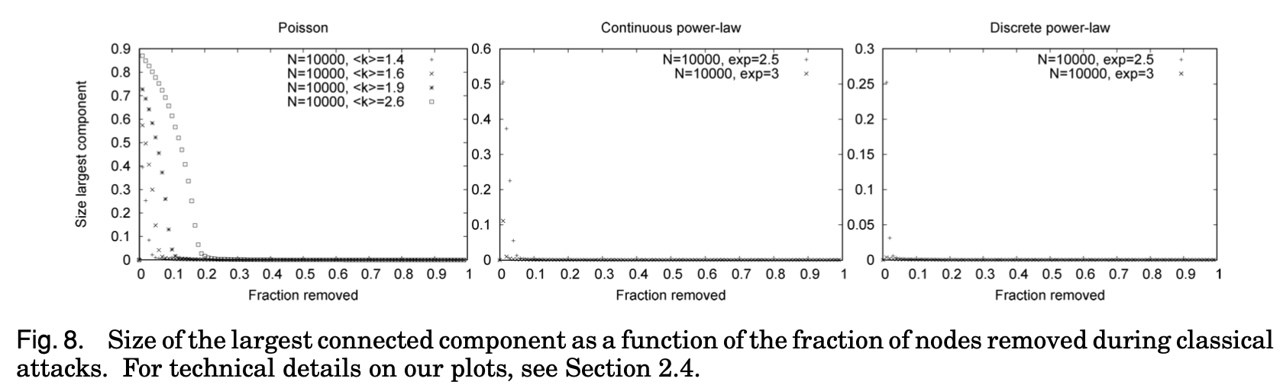
2. Classical Attacks 最大连通分量的大小作为经典攻击的分数的函数

Slide 9
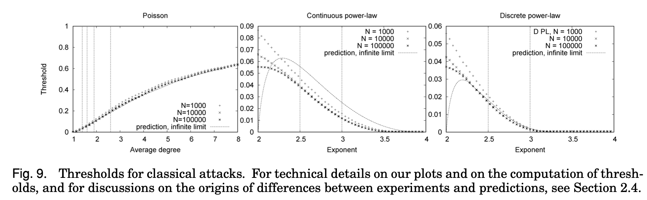
2. Classical Attacks 经典攻击的阈值

Slide 10
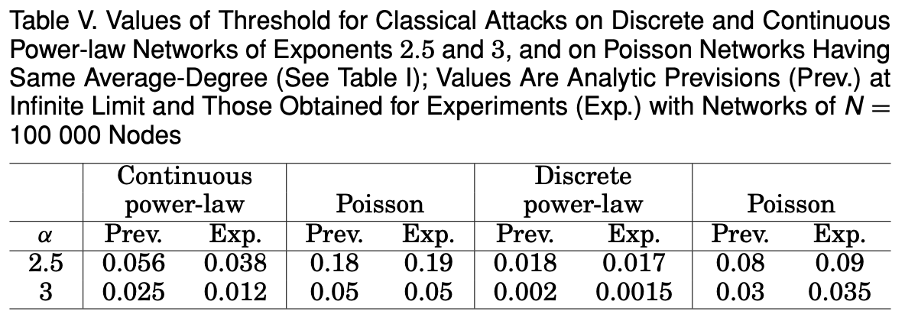
2. Classical Attacks

Slide 11
2. Classical Attacks
两种新型攻击策略
1. Almost-Random Node Attacks 策略随机移除度至少为2的节点
2. Almost-Random Link Attacks 策略随机移除连接至少有一个节点的度至少为2的链接

Slide 12
结论
1. 与泊松网络相比，幂律网络对经典攻击非常敏感
2. 当达到经典攻击的阈值时，实际上会移除许多链接（未放图）
3. 非常简单的类似于随机节点或链接失效的攻击策略也会导致有限（且相对较小）的阈值
4. 尽管在此类攻击期间移除的链接数量巨大，但这并不足以解释网络的崩溃。随机移除相同数量的链接不会导致网络崩溃
5. 从链接的角度来看，两者都同样健壮，减缓了幂律网络特别容易受到经典攻击的结论
6. 经典攻击的效率在很大程度上取决于诸如移除度大于1的节点和移除连接至少有两个度的节点之类的简单属性

